Slide 1


CAPÍTULO 4 ALGORITMOS Y ESTRUCTURAS DE CONTROL REPETITIVAS EN LENGUAJE C/C++
Margarita Zambrano, César Villacís, David Alvarado, Luis García, Kevin Topón, Margarita Villacís, Sofía Bayona, Luis Pastor
Universidad de las Fueras Armadas – ESPE
Quito, Ecuador
Universidad Politécnica Salesiana – UPS
Quito, Ecuador
Universidad Rey Juan Carlos – URJC
Madrid, España

Slide 2
Contenido
La sentencia for
Problema 4.9: (Aplicación de la sentencia for como un bucle ascendente)
Problema 4.10: (Aplicación de la sentencia for como un bucle descendente)
Caso de Estudio 4.5: Sumatoria de una sucesión

Slide 3
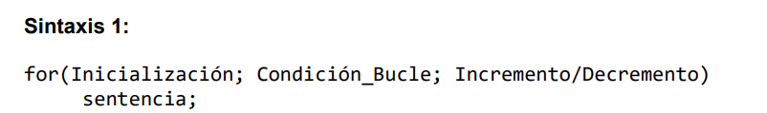
La sentencia for
El bucle for() es el bucle más potente que tiene el lenguaje C/C++, ya que agrupa en un solo lugar tres acciones: a) inicializar uno o varios contadores; b) manejar una expresión lógica y c) incrementar o decrementar el contador o contadores (Granizo, E., 2016). Este bucle es ideal para implementar bucles controlados por contador que son bucles en los que un conjunto de sentencias se ejecuta una vez por cada valor de un rango especificado, de acuerdo al algoritmo que resuelve un problema. El formato de esta sentencia tiene la siguiente sintaxis:

Slide 4
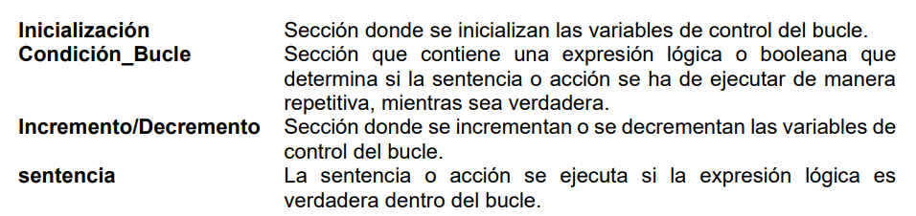
La sentencia for
Nota: En esta sintaxis no es necesario utilizar llaves ya que se tiene una sola sentencia o instrucción.

Slide 5
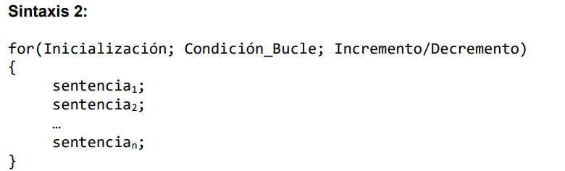
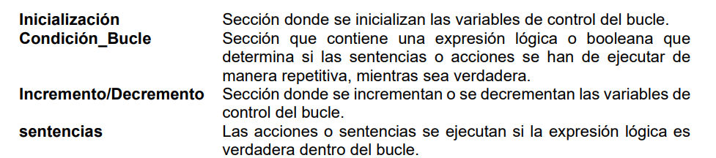
La sentencia for

Slide 6
Contenido
La sentencia for
Problema 4.9: (Aplicación de la sentencia for como un bucle ascendente)
Problema 4.10: (Aplicación de la sentencia for como un bucle descendente)
Caso de Estudio 4.5: Sumatoria de una sucesión

Slide 7
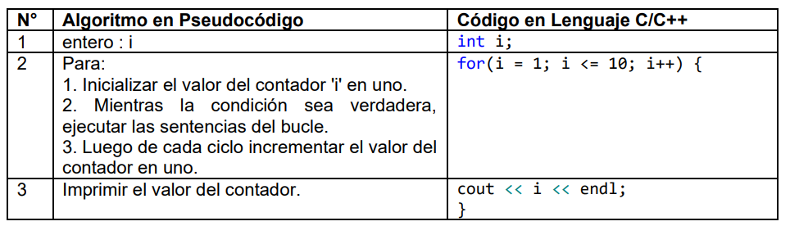
Problema 4.9: (Aplicación de la sentencia for como un bucle ascendente)
Problema 4.9: Escribir un programa que permita imprimir de manera ascendente los números del 1 al 10 utilizando un bucle for().

Slide 8
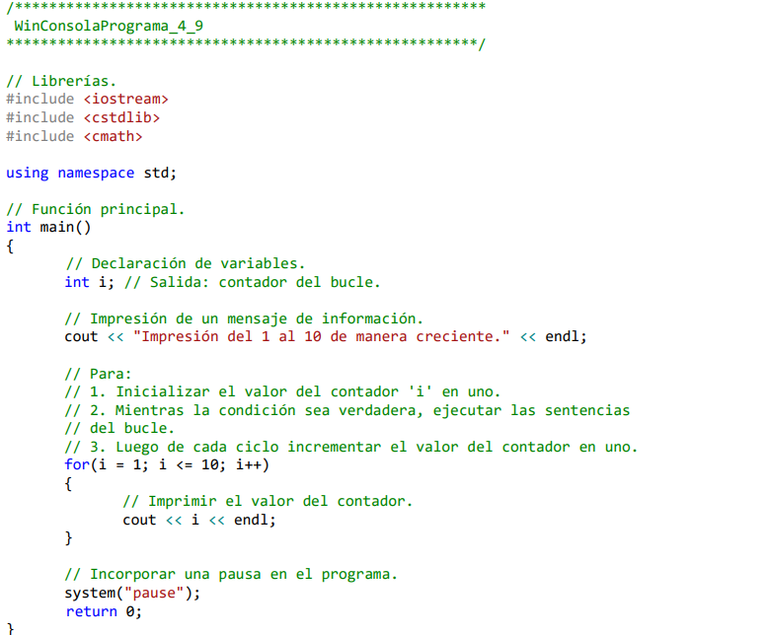
Problema 4.9: (Aplicación de la sentencia for como un bucle ascendente)
Programa 4.9. Código del Programa. Fuente: Zambrano M., et al., 2025.

Slide 9
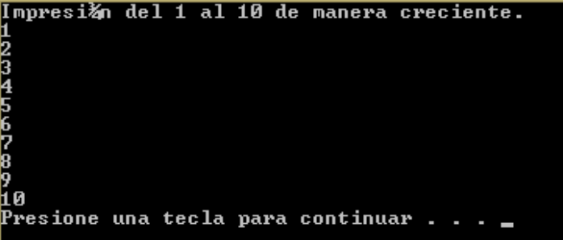
Problema 4.9: (Aplicación de la sentencia for como un bucle ascendente)
En la salida de la Ejecución 4.9 se puede ver la impresión del 1 al 10 de manera creciente.
Ejecución 4.9. Salida del Programa. Fuente: Zambrano M., et al., 2025.

Slide 10
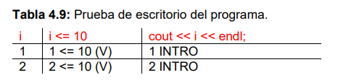
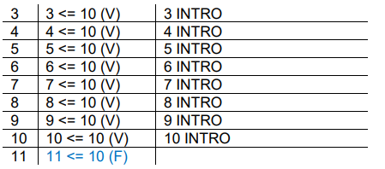
Problema 4.9: (Aplicación de la sentencia for como un bucle ascendente)
En la Tabla 4.9 se puede ver la prueba de escritorio del programa, donde se puede ver que en cada iteración del bucle el contador se incrementa en uno, mientras la condición del bucle sea verdadera.

Slide 11
Contenido
La sentencia for
Problema 4.9: (Aplicación de la sentencia for como un bucle ascendente)
Problema 4.10: (Aplicación de la sentencia for como un bucle descendente)
Caso de Estudio 4.5: Sumatoria de una sucesión

Slide 12
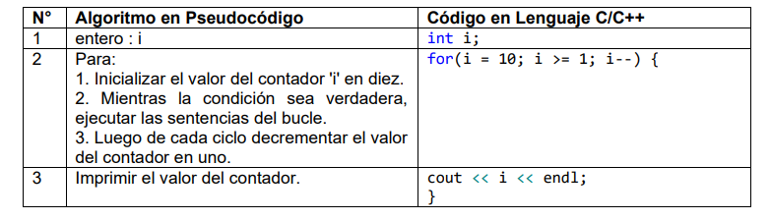
Problema 4.10: (Aplicación de la sentencia for como un bucle descendente)
Problema 4.10: Escribir un programa que permita imprimir de manera descendente los números del 10 al 1 utilizando un bucle for().

Slide 13
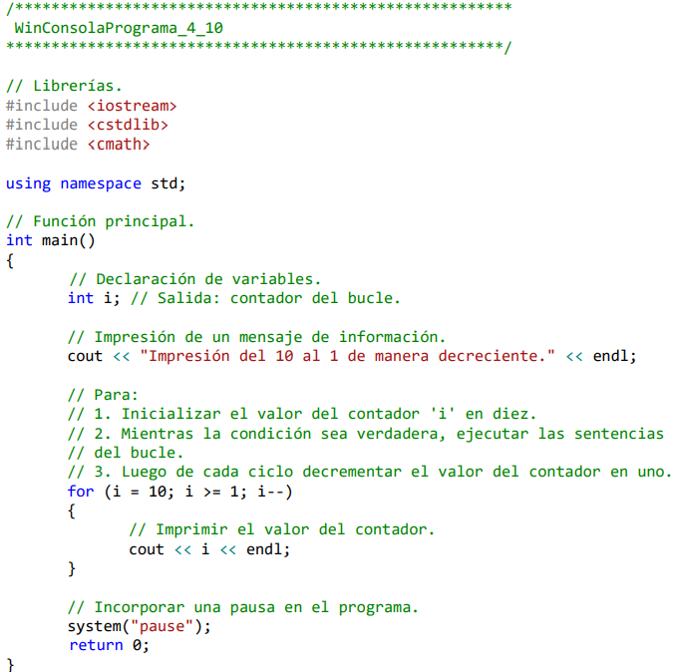
Problema 4.10: (Aplicación de la sentencia for como un bucle descendente)
Problema 4.10: Escribir un programa que permita imprimir de manera descendente los números del 10 al 1 utilizando un bucle for().
Programa 4.10. Código del Programa. Fuente: Zambrano M., et al., 2025.

Slide 14
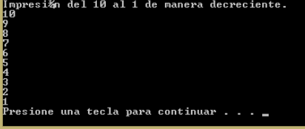
Problema 4.10: (Aplicación de la sentencia for como un bucle descendente)
En la salida de la Ejecución 4.10 se puede ver la impresión del 10 al 1 de manera decreciente.
Ejecución 4.10. Salida del Programa. Fuente: Zambrano M., et al., 2025.

Slide 15
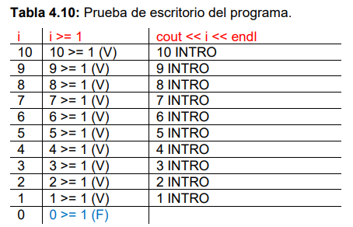
Problema 4.10: (Aplicación de la sentencia for como un bucle descendente)
En la Tabla 4.10 se puede ver la prueba de escritorio del programa, donde se puede ver que en cada iteración del bucle el contador se decrementa en uno, mientras la condición del bucle sea verdadera.

Slide 16
Contenido
La sentencia for
Problema 4.9: (Aplicación de la sentencia for como un bucle ascendente)
Problema 4.10: (Aplicación de la sentencia for como un bucle descendente)
Caso de Estudio 4.5: Sumatoria de una sucesión

Slide 17


Caso de Estudio 4.5: Sumatoria de una sucesión
Problema
Dada la sucesión:
Donde la fórmula de la sumatoria de los n-términos es:
Escribir un programa que permita calcular la sumatoria de la sucesión, utilizando un bucle

Slide 18

Caso de Estudio 4.5: Sumatoria de una sucesión
B) Análisis
Claramente se puede ver que la única entrada del problema es el número de términos de la sucesión. Se requiere una sola salida que es el valor de la sumatoria de la sucesión. El proceso de cálculo requiere que la sucesión numérica infinita de la ecuación (2), se convierta a una sucesión numérica finita, donde el valor de ‘n’ se convierte en el valor de ‘i’ y el valor de infinito pasa a ser el valor de ‘n’, ya que, si se quiere calcular la sumatoria de los cinco primeros términos de la sucesión, la sumatoria iría desde el valor de i = 1 hasta el valor de i = 5, como se puede ver en la ecuación (3):
Como se puede ver en la ecuación (3) se requiere utilizar un solo bucle para calcular la sumatoria de la sucesión.

Slide 19
Caso de Estudio 4.5: Sumatoria de una sucesión
B) Análisis
Claramente se puede ver que la única entrada del problema es el número de términos de la sucesión. Se requiere una sola salida que es el valor de la sumatoria de la sucesión. El proceso de cálculo requiere que la sucesión numérica infinita de la ecuación (2), se convierta a una sucesión numérica finita, donde el valor de ‘n’ se convierte en el valor de ‘i’ y el valor de infinito pasa a ser el valor de ‘n’, ya que, si se quiere calcular la sumatoria de los cinco primeros términos de la sucesión, la sumatoria iría desde el valor de i = 1 hasta el valor de i = 5, como se puede ver en la ecuación (3):
Como se puede ver en la ecuación (3) se requiere utilizar un solo bucle para calcular la sumatoria de la sucesión.

Slide 20
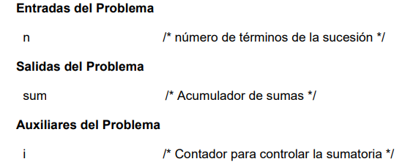
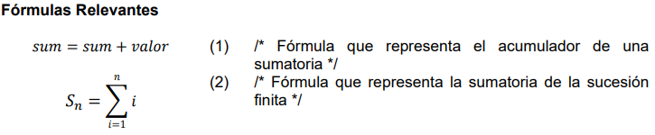
Caso de Estudio 4.5: Sumatoria de una sucesión
B.1) Requerimiento de los Datos

Slide 21
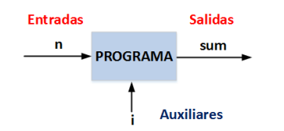
Caso de Estudio 4.5: Sumatoria de una sucesión
B.2) Diagrama de Entrada-Salida
En la Figura 4.5.1 se muestra el diagrama de Entrada-Salida del programa donde se identifican y se diagraman las entradas, salidas y auxiliares del problema como son: a) Entradas: la variable ‘n’; b) Salidas: la variable ‘sum’; c) Auxiliares: el contador ‘i’.
Figura 4.5.1 Diagrama de Entrada-Salida del Programa. . Fuente: Zambrano M., et al., 2025.

Slide 22
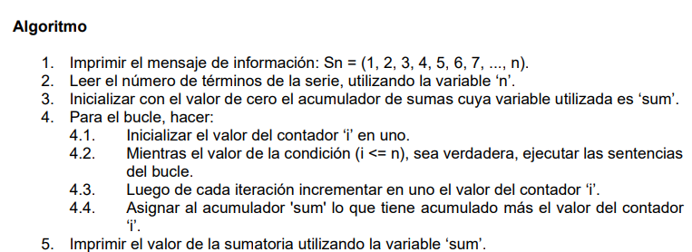
Caso de Estudio 4.5: Sumatoria de una sucesión
C) Diseño
Una vez que se conoce las entradas, las auxiliares y las salidas del problema, se deben listar los pasos necesarios para resolver el problema, es decir, el algoritmo.

Slide 23

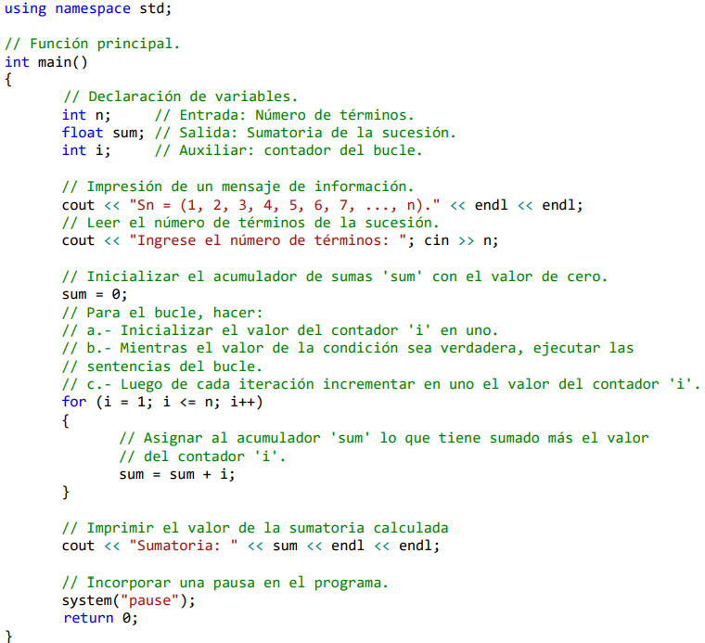
Caso de Estudio 4.5: Sumatoria de una sucesión
D) Implementación
Para implementar la solución, se debe escribir el algoritmo como un programa de C/C++ que contenga toda la información necesaria para completar la traducción a lenguaje máquina. En la Tabla 4.5.1 se muestra el código del programa en C/C++.
Programa 4.5.1 Código del Programa. Fuente: Zambrano M., et al., 2025.

Slide 24
Caso de Estudio 4.5: Sumatoria de una sucesión
D) Implementación
Para implementar la solución, se debe escribir el algoritmo como un programa de C/C++ que contenga toda la información necesaria para completar la traducción a lenguaje máquina. En la Tabla 4.5.1 se muestra el código del programa en C/C++.
Programa 4.5.1 Código del Programa. Fuente: Zambrano M., et al., 2025.

Slide 25

Caso de Estudio 4.5: Sumatoria de una sucesión
E) Pruebas
En la Tabla 4.5.2, se muestra un ejemplo de la salida del programa, donde se puede ver que los resultados del programa tienen sentido, comparando estos resultados con los datos devueltos por una calculadora científica. En la salida de la Tabla 4.5.2 se puede ver que, al ingresar el número de términos igual a 5, se obtiene la sumatoria de los primeros cinco números, es decir, 1+2+3+4+5, cuyo resultado es 15.
Ejecución 4.5.2 Salida del Programa. Fuente: Zambrano M., et al., 2025.

Slide 26
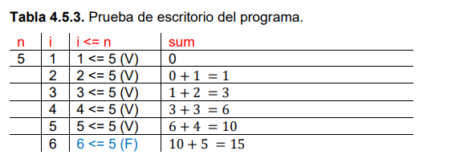
Caso de Estudio 4.5: Sumatoria de una sucesión
En la Tabla 4.5.3, se muestra la prueba de escritorio del programa, donde se puede comprobar que en cada iteración del bucle for() se utiliza un acumulador de sumas donde se acumulan los valores parciales de la sucesión. Finalmente, la ejecución del bucle termina cuando la condición de esta sentencia se hace falsa.

Slide 27

Pensamiento
Científico de la Computación
“Todo el mundo debería saber programar”
Figura 32. Universidad de las Fuerzas Armadas - ESPE.
Fuente: https://economipedia.com/definiciones/steve-jobs.html

Slide 28
¿Preguntas?
!Gracias!

